Slide 1

IDROTTSMIX ARBETE MED VÄRDEGRUNDEN

Slide 2
GAIS Värdegrund
G = Gemenskap
A = Ansvar
I= Inspiration
S= Samhörighet
Ska kommuniceras i samband med föräldramöte

Slide 3
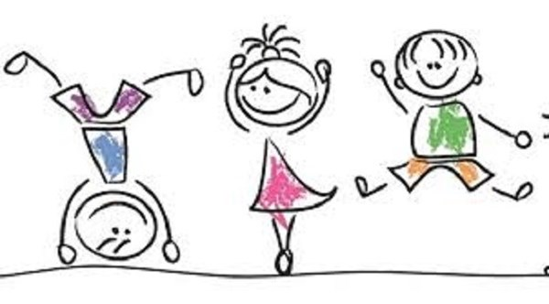
Mål kopplade till Gais värdegrund
Alla som vill får vara med och ska kunna vara med
Vi ska ha något inom Idrottsmixen som passar alla, alla ska känna sig välkomna och vi ska sörja för att alla ska kunna få vara med
Vi ska inspirera till ett långsiktigt, brett och glädjefyllt idrottsutövande
Genom att planera olika sporter, olika övningar och olika svårighetsgrader samt ”tänka utanför boxen” ska vi ständigt sträva efter att inspirera barnen, föräldrar och oss själva som ledare.
Vi ska vi ta ett samhällsansvar
Vi tar ansvar för att främja kamratskap, för hälsa och rörelseglädje, för att Gränna och Gais har Idrottsmix att erbjuda barn, för en samhörighet och gemenskap och att bygga broar mellan människor

Slide 4
Ledarfilosofi
Se varje barn, varje gång
Skapa möjligheter för att prova så många olika idrotter som möjligt under vårt ansvar
Att engagera föräldrar inom idrotten

Slide 5
Förväntningar Barn
Vara en bra kompis och schysst lagkamrat
Lyssna på ledarna
Kämpa gott och våga försöka

Slide 6
Förväntningar Föräldrar
Uppmuntra till hög närvaro
Se till att barnen är klara och på plats i rätt tid
Att vara där och hjälpa till när det behövs

Slide 7
Kommunikationsplan
Dela vårt arbete med Gais ledarcoach Ulf Sjöberg, invänta feedback
Dela vårt arbete med Gais styrelse genom Lars Svärd, invänta feedback
Dela vårt arbete med alla föräldrar den 17/12 på julavslutningen
Skicka ut det skriftligt till alla föräldrar via laget.se efter julavslutningen
Spara ner arbetet på laget.se/Idrottsmix
Följa upp och utvärdera innan avslutningen till sommaren (juni 2019)

